Slide 1
ĐỒ ÁN CHUYÊN NGÀNH 2:
XÂY DỰNG ỨNG DỤNG ĐIỂM DANH BẰNG NHẬN DIỆN KHUÔN MẶT
Thực hiện: Trần Ngọc Anh Dũng
Giảng viên hướng dẫn: Th.S Trịnh Thị Ngọc Linh

Slide 2
ĐẶT VẤN ĐỀ
Tiết kiệm thời gian và công sức: Việc thực hiện điểm danh bằng phương pháp truyền thống, chẳng hạn như viết tay hoặc quét vân tay, có thể tốn nhiều thời gian và công sức. Sử dụng công nghệ nhận diện khuôn mặt có thể giảm thiểu thời gian và công sức cần thiết để thực hiện điểm danh.
Giảm chi phí: Khi sử dụng phương pháp điểm danh bằng nhận diện khuôn mặt, không cần phải sử dụng các thiết bị đắt tiền như máy quét vân tay hoặc máy đọc thẻ, giúp giảm chi phí cho các tổ chức và doanh nghiệp.

Slide 3
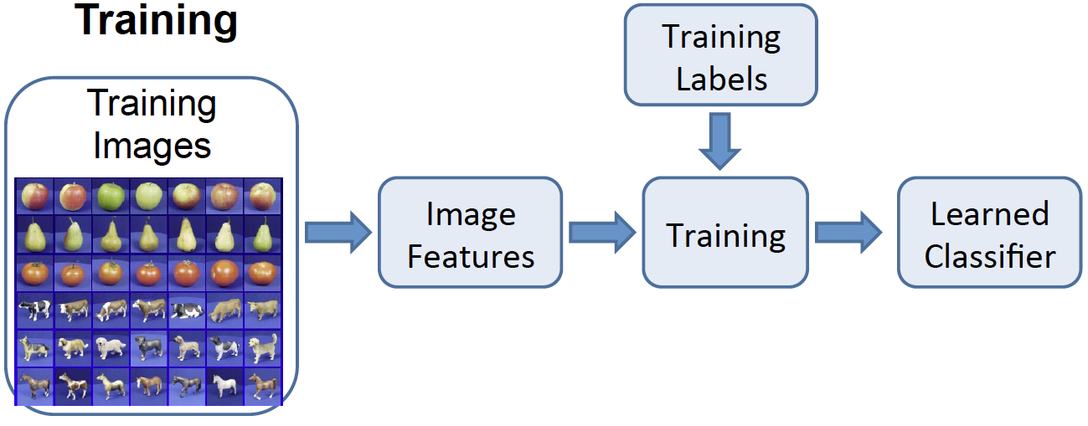
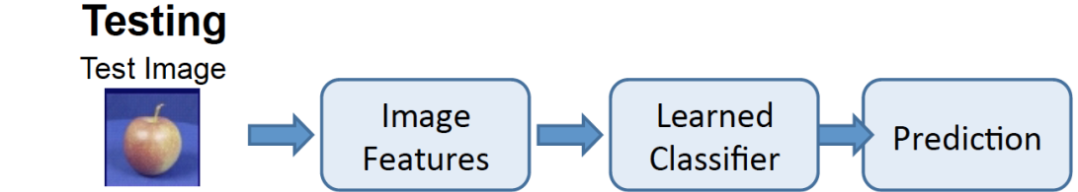
ĐẶT VẤN ĐỀ
Quy trình bài toán phân lớp/Loại bằng kỹ thuật ML/DL

Slide 4
ĐẶT VẤN ĐỀ
Giai đoạn 1: Tạo mô hình phân loại
Nạp Dataset
(gắn n nhãn / n người)
Huấn luyện mô hình (LeNet)
Lưu mô hình phân loại
(LeNet.h5)

Slide 5
ĐẶT VẤN ĐỀ
Giai đoạn 2: Ứng dụng mô hình để nhận dạng khuôn mặt
Nạp mô hình phân loại
(Mặt của mỗi người)
Nạp mô hình phát hiện
khuôn mặt
(Haar Cascade)
Vùng ROI
(khuôn mặt)
Bộ phát hiện ROI
(phát hiện khuôn mặt)
Ảnh/Video khuôn mặt
Kết quả và danh tính
(Tên, ngày sinh, nơi ở,…)

Slide 6
THỰC HIỆN - Giai đoạn 1: Tạo mô hình phân loại
Bộ dữ liệu huấn luyện:
Gắn n nhãn cho n người, mỗi người ~ 100 ảnh (có thể tăng thêm)
Có thể thu thập datasets từ một lớp học, một công ty, một tập thể nào đó,..

Slide 7
THỰC HIỆN - Giai đoạn 1: Tạo mô hình phân loại (3 loại)
Mạng LeNet:
Độ chính xác cao.
Hiệu suất tốt trong việc nhận dạng hình ảnh nhỏ.
Hiệu quả trong việc giảm chi phí tính toán: Các lớp tích chập trong mạng LeNet giúp giảm số lượng tham số cần tính toán, và giảm thiểu thời gian huấn luyện. Điều này giúp giảm chi phí tính toán và tăng tốc độ xử lý, đặc biệt là đối với các ứng dụng nhận dạng hình ảnh có kích thước nhỏ.

Slide 8
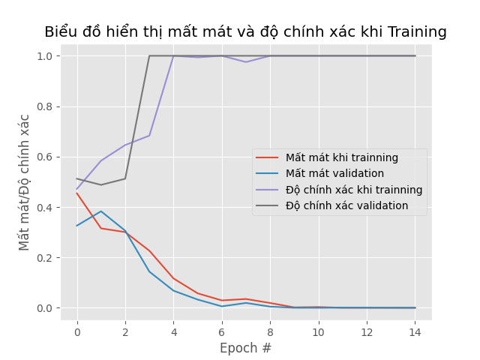
THỰC HIỆN - Giai đoạn 1: Tạo mô hình phân loại (3 loại)
Kết quả train mô hình
Sử dụng Keras, TensorFlow
Máy ảo: CPU Intel(R) Core(TM) i5-1035G1 @ 1.00 GHz (8 bộ xử lý), RAM 8 GB
Độ chính xác 99%

Slide 9
THỰC HIỆN - Giai đoạn 2: Ứng dụng mô hình
Giai đoạn 2: Ứng dụng mô hình để phát hiện trạng thái đeo khẩu trang
Nạp mô hình phân loại
(Mặt của mỗi người)
Nạp mô hình phát hiện
khuôn mặt
(Haar Cascade)
Vùng ROI
(khuôn mặt)
Bộ phát hiện ROI
(phát hiện khuôn mặt)
Ảnh/Video khuôn mặt
Kết quả và danh tính
(Tên, ngày sinh, nơi ở,…)

Slide 10
THỰC HIỆN - Giai đoạn 2: Ứng dụng mô hình
Chức năng:
Chạy trên máy PC
Sử dụng Webcam hoặc Camera kết nối với máy tính
Hệ thống nhận diện mặt người có trong video, từ đó phân loại và dạng danh tính
Lưu vào file Excel danh tính của những người có mặt

Slide 11
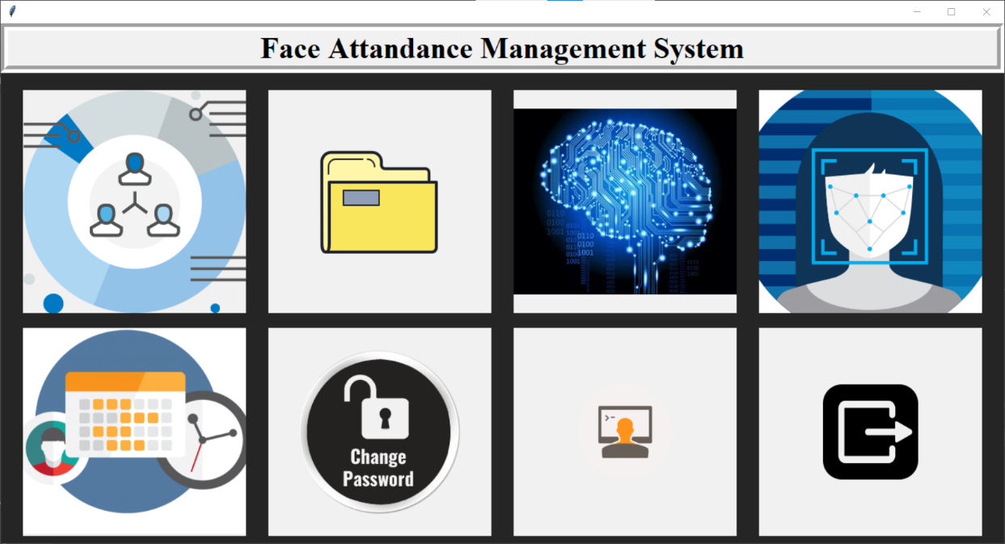
THỰC HIỆN - Giai đoạn 2: Ứng dụng mô hình
Chức năng:
Thêm người (tên, địa chỉ,...
Train model.
Điểm danh.
Mở file Excel.
Đổi mật khẩu.
Thoát.

Slide 12
CẢM ƠN THẦY CÔ ĐÃ LẮNG NGHE !
TRẦN NGỌC ANH DŨNG

